Slide 1
Processo de Engenharia de Dados
Extração de informações da Internet

Slide 2
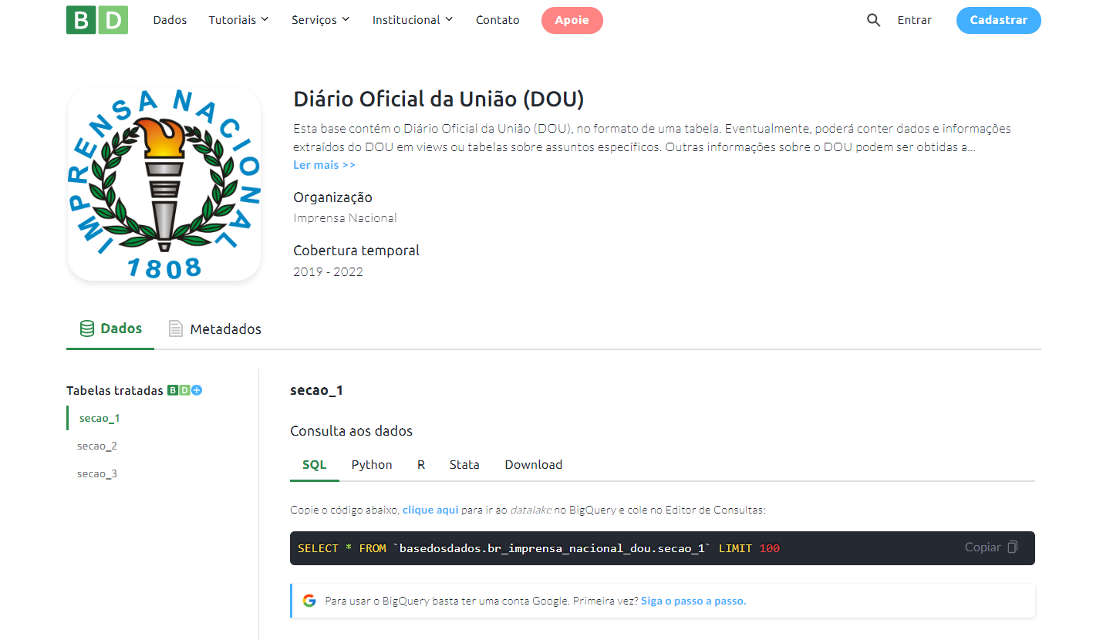
Origem dos dados no piloto - DOU

Slide 3






Esquema da Solução
IaaS
PaaS
Blob
IR
ANS
Azure
self-hosted
Integration
Runtime
Azure Network
Security

Slide 4
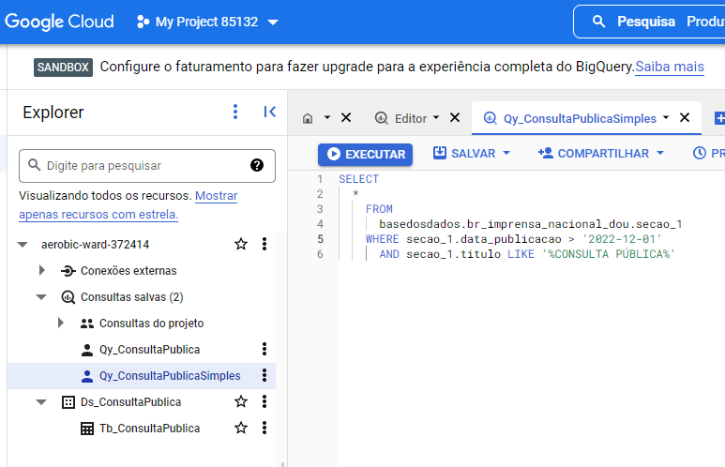
Origem no Google Cloud para Consultas Públicas (piloto)
Objetivo é executar uma query desse tipo na estrutura do Microsoft Azure

Slide 5
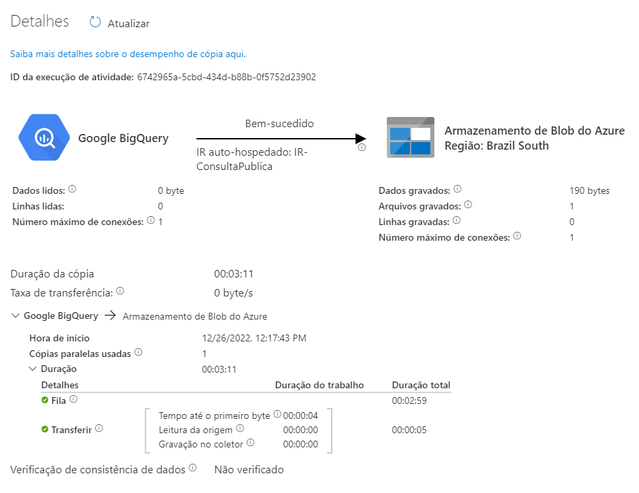
Microsoft Azure – Data Factory

Slide 6
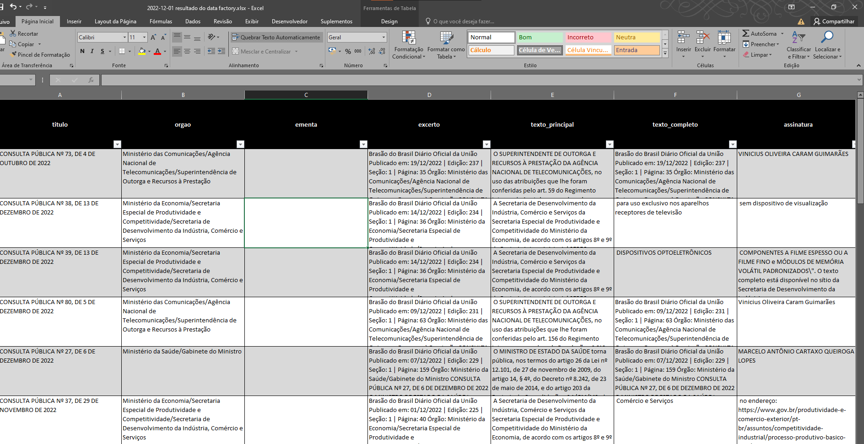
Resultado em um arquivo CSV transformado em Excel para consultas públicas a partir de 01/12/2022

